Slide 1



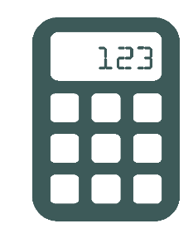




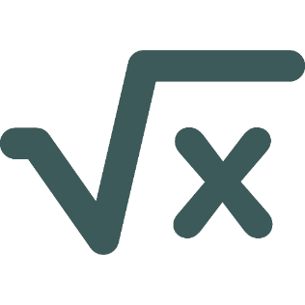



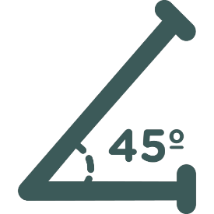

Урок 03
Показникові рівняння

Slide 2
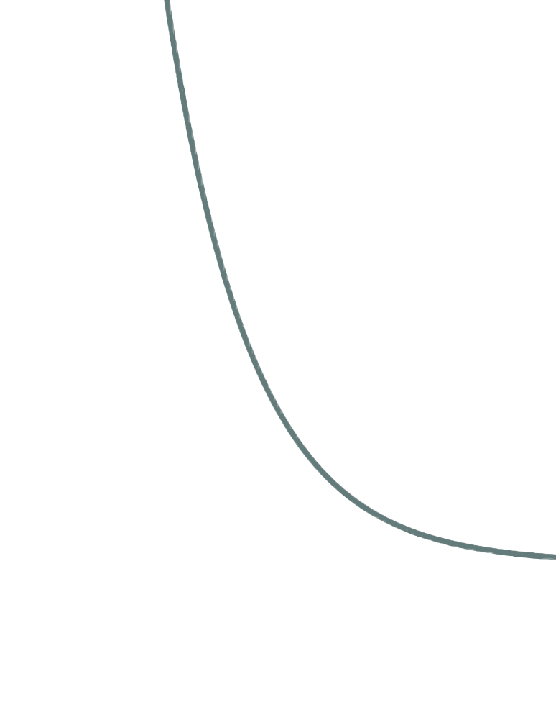
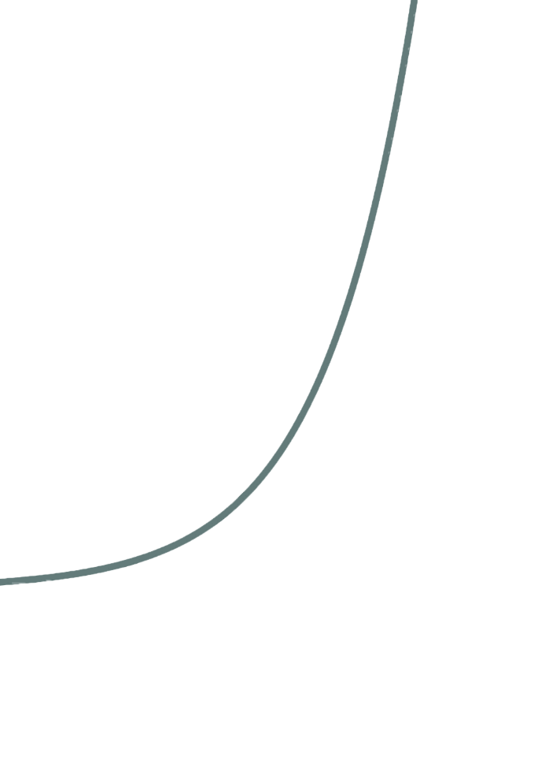
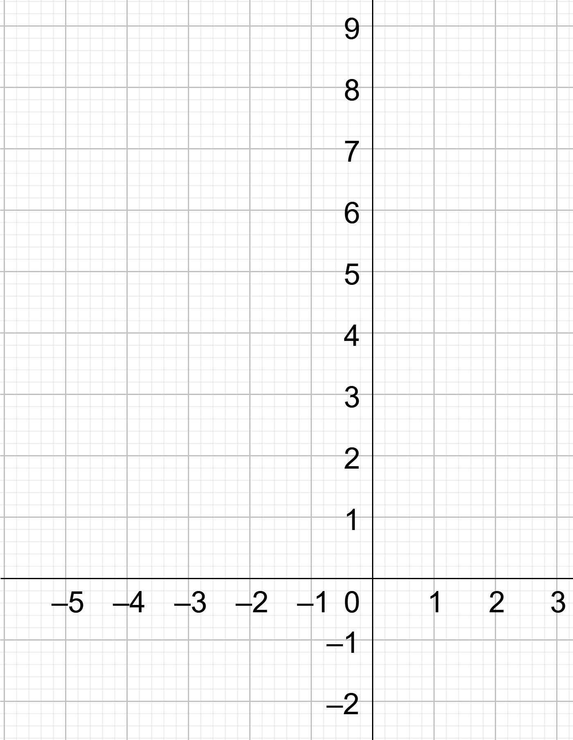
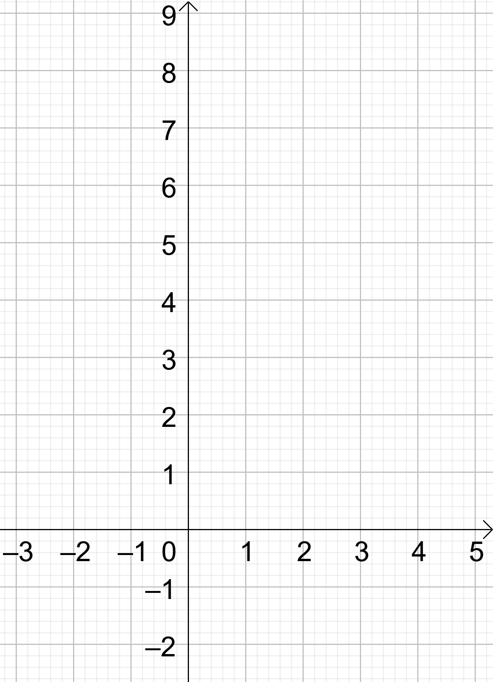









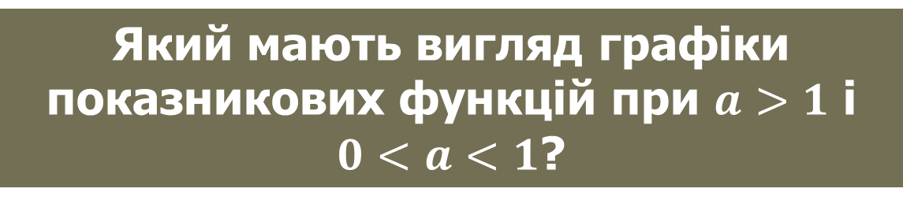








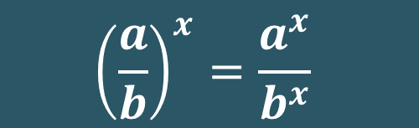
Пригадаємо
$$a>1$$
$$0<a<1$$
$$a^{x}a^{y}=$$
$$a^{x}a^{y}=a^{x+y}$$
$$a^{x+y}$$
$$a^{x}:a^{y}=a^{x−y}$$
$$a^{x}:a^{y}=$$
$$a^{x−y}$$
$${\left(a^{x}\right)}^{y}=a^{xy}$$
$${\left(a^{x}\right)}^{y}=$$
$$a^{xy}$$
$${\left(ab\right)}^{x}=a^{x}b^{x}$$
$${\left(ab\right)}^{x}=$$
$$a^{x}b^{x}$$
$${\left(\frac{a}{b}\right)}^{x}=\frac{a^{x}}{b^{x}}$$
Який мають вигляд графіки показникових функцій при $a>1$ і $0<a<1$?
$${\left(\frac{a}{b}\right)}^{x}=$$
$$\frac{a^{x}}{b^{x}}$$
Зростаюча функція
Спадна функція
Пригадаємо властивості степеня з дійсним показником

Slide 3
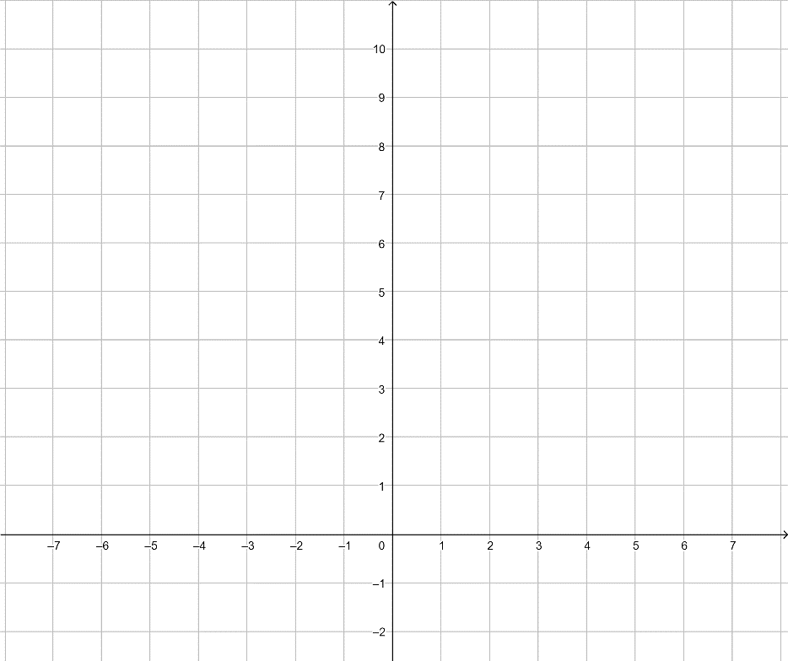
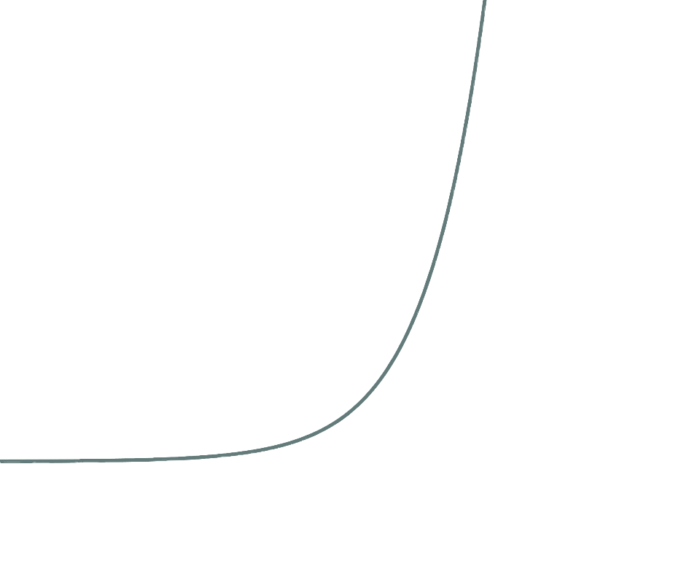

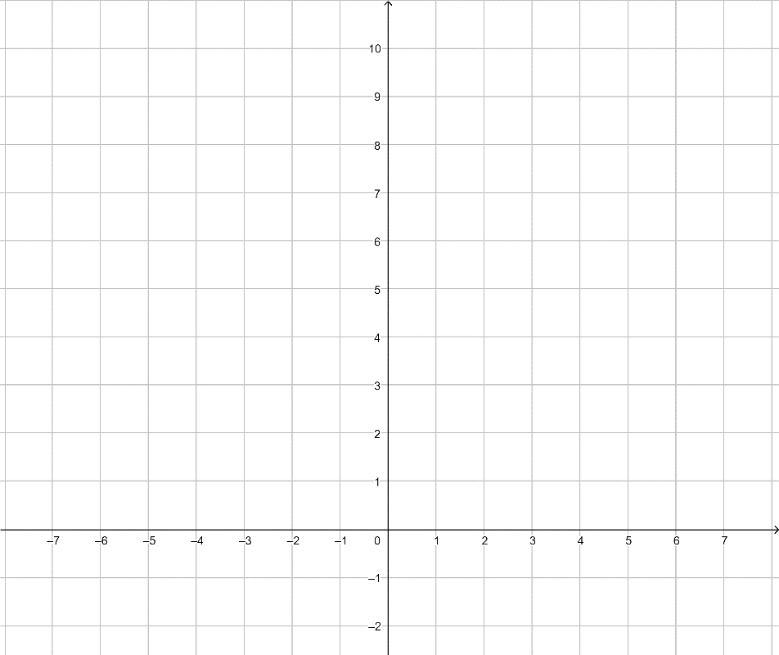

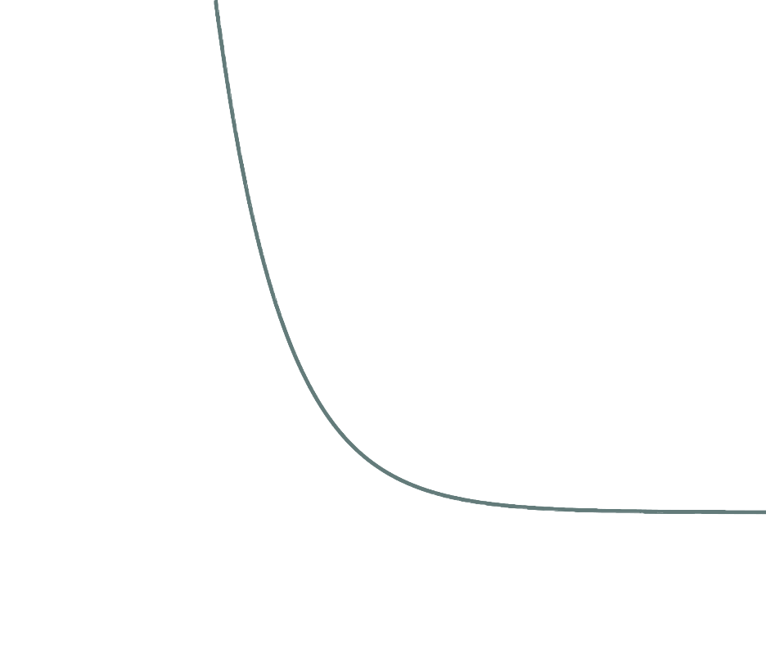

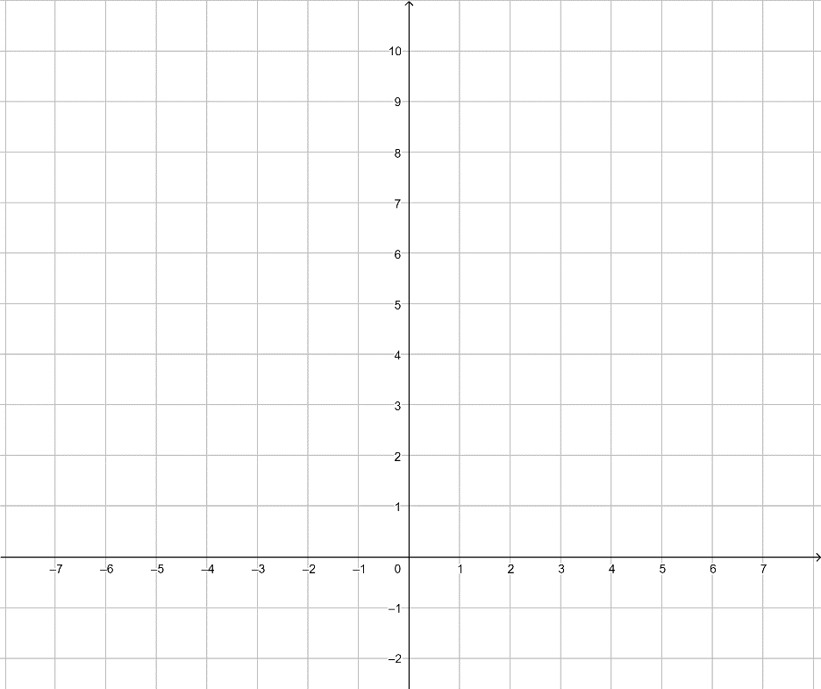

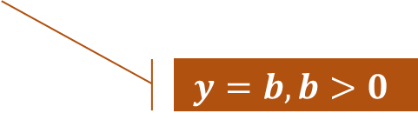

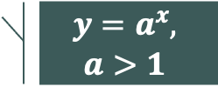



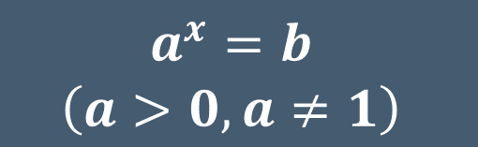





Показникові рівняння
$$9^{x}=\sqrt{3}$$
$$3^{x}+9^{x}=2$$
Показникові рівняння містять змінну тільки у показнику степеня
$$y=a^{x},$$
$$0<a<1$$
$$2^{x}∙3^{x}={\left(\frac{1}{6}\right)}^{5−2x}$$
$$y=a^{x}, a>1$$
$$y=a^{x},$$
$$0<a<1$$
$$y=a^{x},$$
$$a>1$$
$$y=b, b>0$$
Найпростіше показникове рівняння
$$a^{x}=b$$
$$\left(a>0, a≠1\right)$$
$$y=b, b>0$$
$$y=b, b<0$$
Єдиний розв’язок
Єдиний розв’язок
Розв’язків немає
Чи може це рівняння мати декілька розв’язків?
Чому рівняння не матиме розв’язків у випадку, коли $b≤0$
Чому рівняння мають єдиний розв’язок?

Slide 4

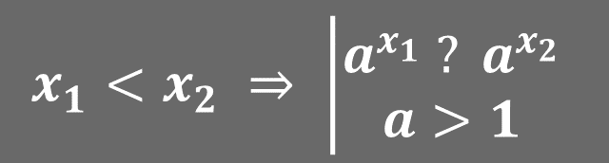


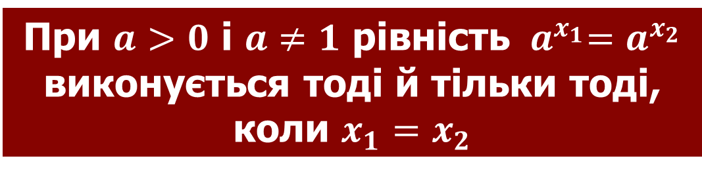

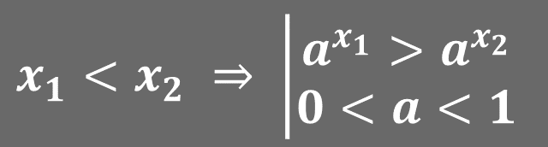
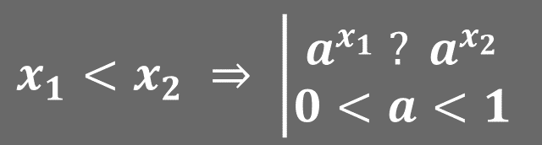
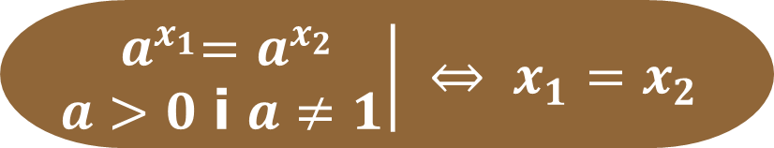

Показникові рівняння
Доведення
Теорема
Доведено
$$a^{x_{1}}=a^{x_{2}} ⇒ x_{1}=x_{2}$$
При $a>0$ і $a≠1$ рівність ${ a}^{x_{1}}=a^{x_{2}}$ виконується тоді й тільки тоді, коли $x_{1}=x_{2}$
Нехай $x_{1}<x_{2}$
$$x_{1}<x_{2} ⇒ \left|\begin{aligned}a^{x_{1}}<a^{x_{2}} \\ a>1\end{aligned}\right.$$
$$x_{1}<x_{2} ⇒ \left|\begin{aligned}a^{x_{1}} ? a^{x_{2}} \\ a>1\end{aligned}\right.$$
Отримали суперечність
$$x_{1}<x_{2} ⇒ \left|\begin{aligned}a^{x_{1}} ? a^{x_{2}} \\ 0<a<1\end{aligned}\right.$$
$$x_{1}<x_{2} ⇒ \left|\begin{aligned}a^{x_{1}}>a^{x_{2}} \\ 0<a<1\end{aligned}\right.$$
Яка рівніть виконується за умовою?
$$\left.\begin{aligned}{ a}^{x_{1}}=a^{x_{2}} \\ a>0\text{ і }a≠1\end{aligned}\right| ⇔ x_{1}=x_{2}$$
Порівняйте значення показникової функції
Який робимо висновок?
$$a^{x_{1}}=a^{x_{2}}$$
Що нам необхідно довести?

Slide 5




Показникові рівняння
Теорема
Доведено
$$a^{x_{1}}=a^{x_{2}} ⇒ x_{1}=x_{2}$$
При $a>0$ і $a≠1$ рівність ${ a}^{x_{1}}=a^{x_{2}}$ виконується тоді й тільки тоді, коли $x_{1}=x_{2}$
Нехай $x_{1}<x_{2}$
$$x_{1}<x_{2} ⇒ \left|\begin{aligned}a^{x_{1}}<a^{x_{2}} \\ a>1\end{aligned}\right.$$
Наслідок
Отримали суперечність
$$x_{1}<x_{2} ⇒ \left|\begin{aligned}a^{x_{1}}>a^{x_{2}} \\ 0<a<1\end{aligned}\right.$$
$$\left.\begin{aligned}{ a}^{f(x)}=a^{g(x)} \\ a>0\text{ і }a≠1\end{aligned}\right| ⇔f(x)=g(x)$$
$$a^{x_{1}}=a^{x_{2}}$$

Slide 6
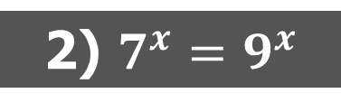
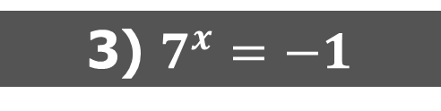

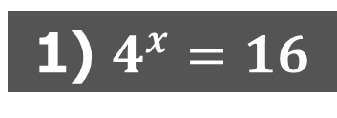

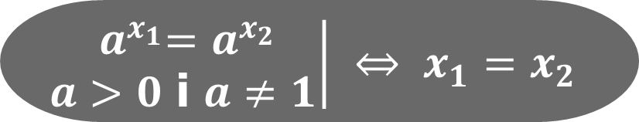


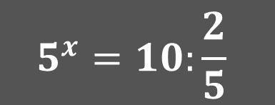






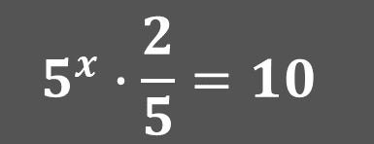



Розв’язування показникових рівнянь
1
Метод зведення обох частин рівняння до степенів з однаковими основами
4) $12∙5^{x−1}+3∙5^{x}−5^{x+1}=10$
1) $4^{x}=16$
2) $7^{x}=9^{x}$
3) $7^{x}=−1$
$$\left.\begin{aligned}{ a}^{x_{1}}=a^{x_{2}} \\ a>0\text{ і }a≠1\end{aligned}\right| ⇔ x_{1}=x_{2}$$
$$12∙5^{x}∙5^{−1}+3∙5^{x}−5^{x}∙5^{1}=10$$
$$4^{x}=4^{2}$$
$$\frac{7^{x}}{9^{x}}=1$$
$$a>0 ⇒ a^{x}>0$$
$$x=2$$
$$∅$$
Коренів немає
$$5^{x}(12∙\frac{1}{5}+3−5)=10$$
$${\left(\frac{7}{9}\right)}^{x}={\left(\frac{7}{9}\right)}^{0}$$
$$5^{x}∙\frac{2}{5}=10$$
$$5^{x}=10:\frac{2}{5}$$
$$5^{x}=25$$
$$5^{x}=5^{2}$$
Як для нашого прикладу можемо «подати» число 16?
Винесемо спільний множник за дужки та зведемо це рівняння до найпростішого
Що робити, коли перед нами не найпростіше показникове рівняння?
Як можемо розв’язати це рівняння?
$$x=0$$
Чи можемо поділити обидві частини рівняння на $9^{x}$?
Як для цього прикладу можемо подати одиницю?
Який отримали корінь рівняння?
$$x=2$$

Slide 7



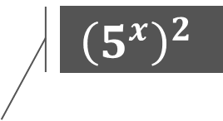

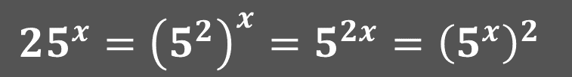






Розв’язування показникових рівнянь
2
Метод уведення нової змінної
$${\left(5^{x}\right)}^{2}$$
1) ${25}^{x}+4∙5^{x}−5=0$
$${25}^{x}={\left(5^{2}\right)}^{x}=5^{2x}={\left(5^{x}\right)}^{2}$$
$$t^{2}+4t−5=0$$
$$5^{x}=t$$
$$t_{1}=1$$
$$t_{2}=−5$$
$$5^{x}=1$$
$$5^{x}=5^{0}$$
Чому «$t=−5$» не задовольняє умову?
За теоремою Вієта, які будуть корені цього рівняння?
Уведемо нову змінну та виконаємо заміну
Як можемо виразити «${25}^{x}$»?
$$x=0$$

Slide 8
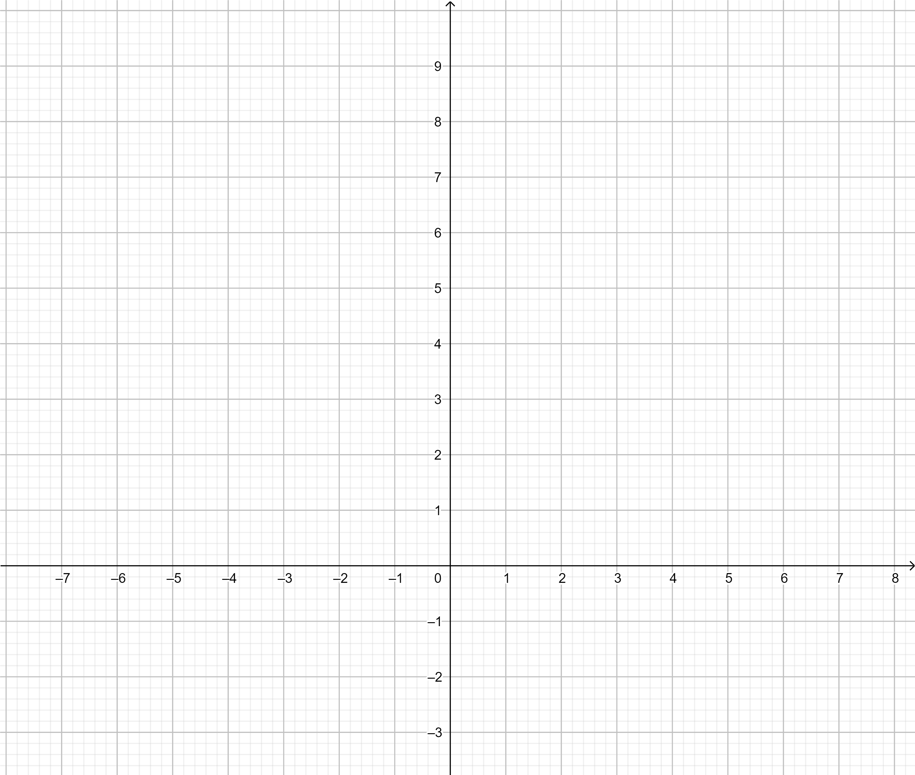
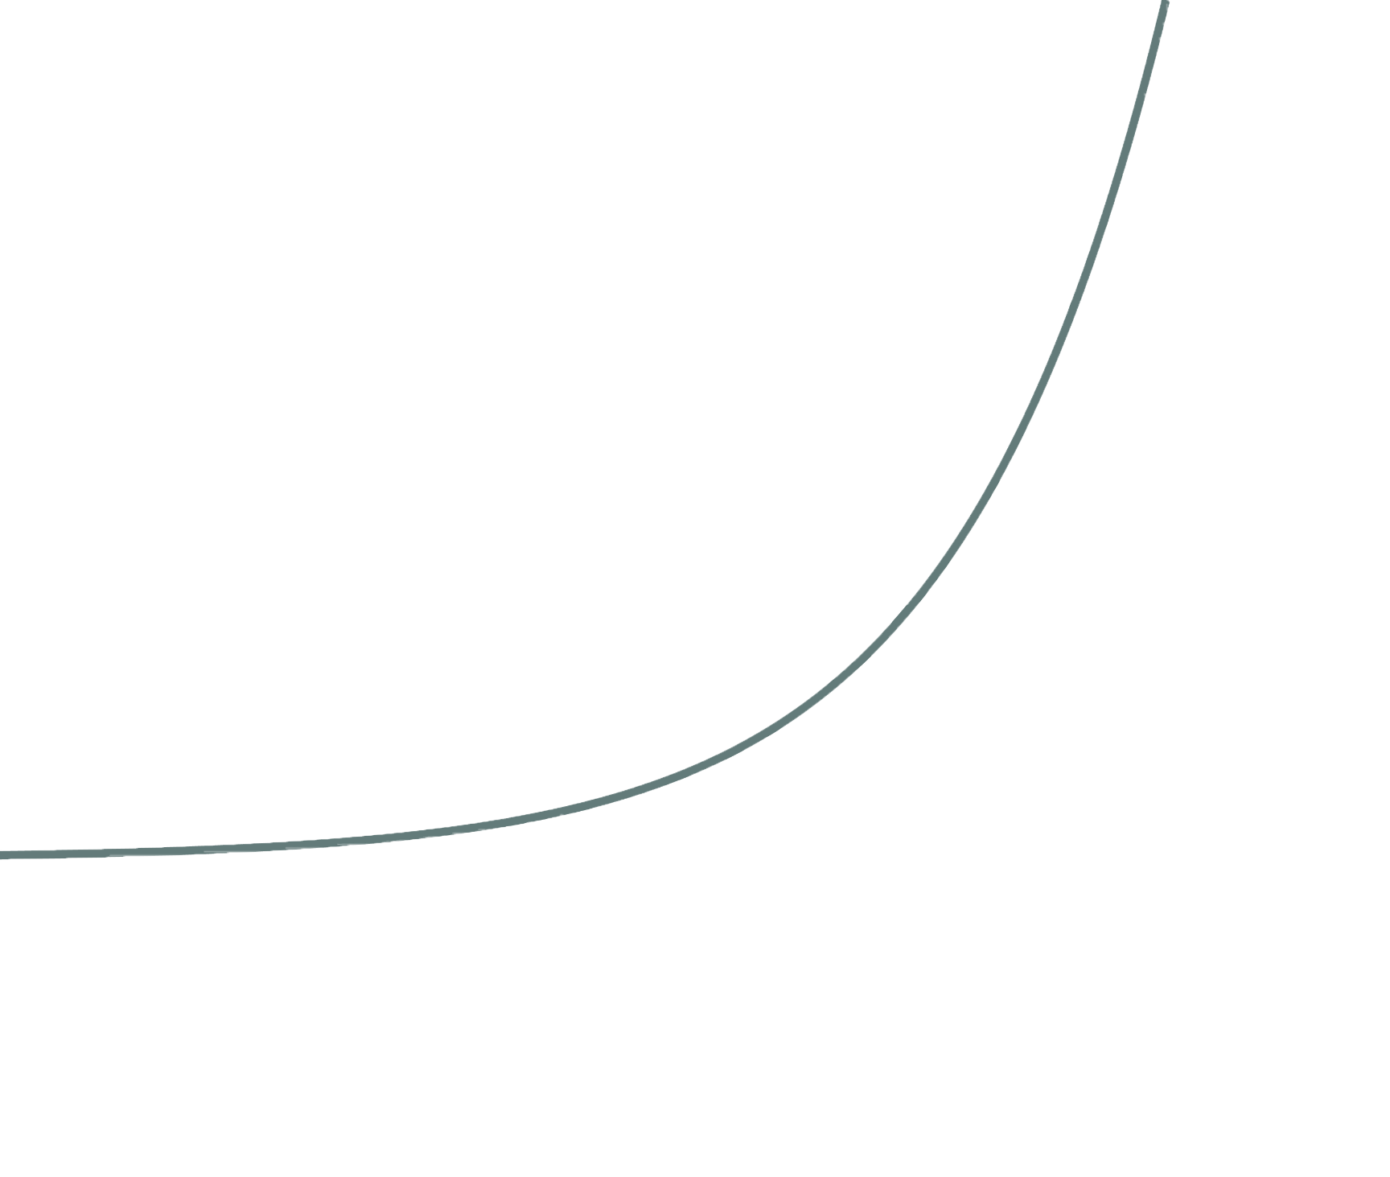
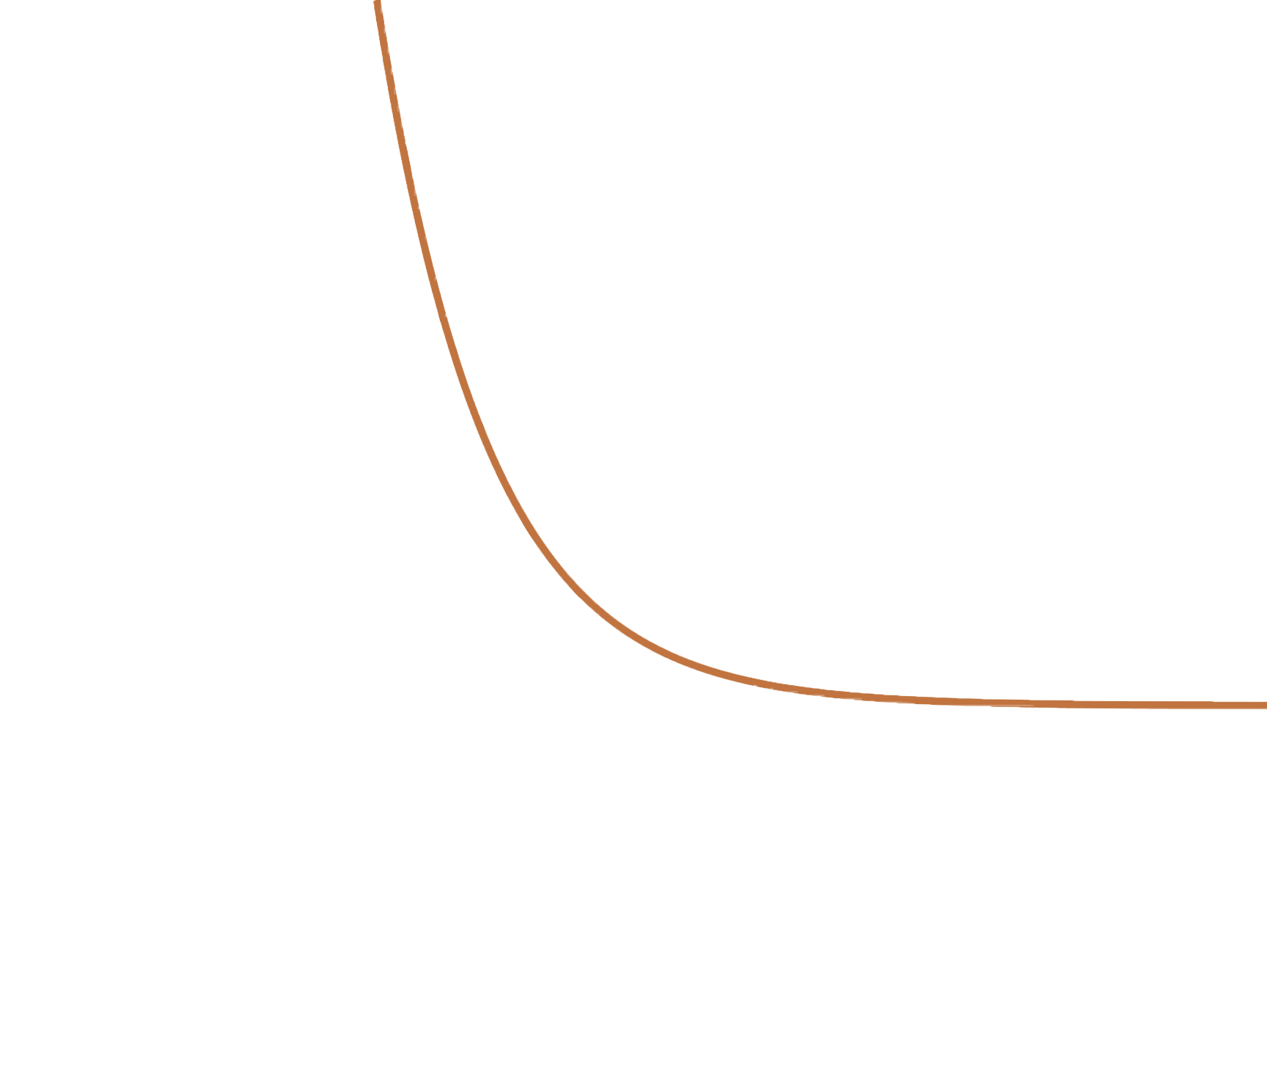

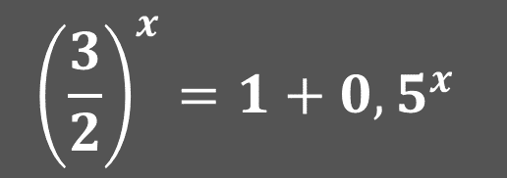
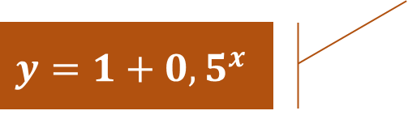
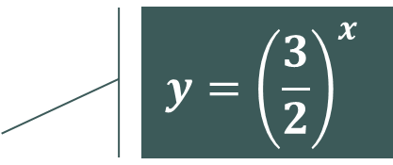
Розв’язування показникових рівнянь
3
Функціонально-графічний метод
$${\left(\frac{3}{2}\right)}^{x}=1+{0,5}^{x}$$
$$y={\left(\frac{3}{2}\right)}^{x}$$
$$y=1+{0,5}^{x}$$
Чи можемо методом спроб знайти корінь рівняння?
Чому ми можемо стверджувати, що інших коренів немає?
Корінь

Slide 9




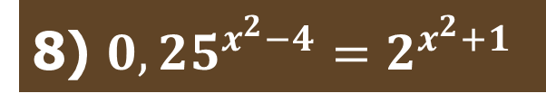





Розв’язуємо гуртом
1
Розв’яжіть рівняння
1) $4^{x}=64$
2) $3^{x}=\frac{1}{81}$
3) ${0,6}^{2x−3}=1$
4) ${10}^{−x}=0,001$
5) $2^{5−x}=2^{3x−7}$
6) $8^{x}=16$
7) $\sqrt{5^{x}}=25$
8) ${0,25}^{x^{2}−4}=2^{x^{2}+1}$

Slide 10


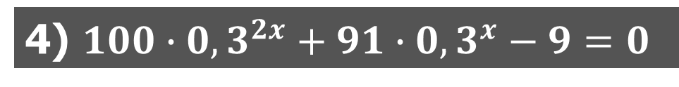



Розв’язуємо гуртом
2
Розв’яжіть рівняння
1) $2^{2x}−6∙2^{x}+8=0$
2) $9^{x}−6∙3^{x}−27=0$
3) ${25}^{x}−5^{x}−20=0$
4) $100∙{0,3}^{2x}+91∙{0,3}^{x}−9=0$

Slide 11

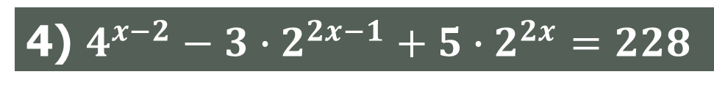
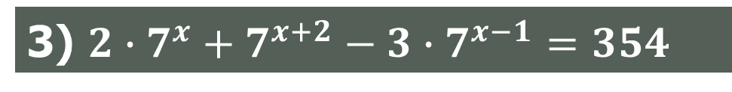


Розв’язуємо гуртом
3
Розв’яжіть рівняння:
1) $2^{x}+2^{x−1}+2^{x−2}=56$
2) $6∙5^{x}−5^{x+1}−3∙5^{x−1}=10$
3) $2∙7^{x}+7^{x+2}−3∙7^{x−1}=354$
4) $4^{x−2}−3∙2^{2x−1}+5∙2^{2x}=228$

Slide 12

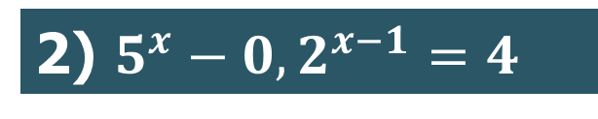

Розв’язуємо гуртом
4
Розв’яжіть рівняння:
1) $4^{x+1}+4^{1−x}=10$
2) $5^{x}−{0,2}^{x−1}=4$

Slide 13
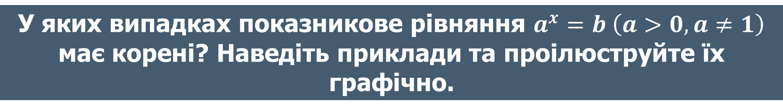
Відповідаємо
Які рівняння називають показниковими?
Як розв’язати найпростіше показникове рівняння?
У яких випадках показникове рівняння $a^{x}=b \left(a>0, a≠1\right)$ має корені? Наведіть приклади та проілюструйте їх графічно.
У чому полягає метод уведення нової змінної?
У чому полягає метод зведення обох частин рівняння до степенів з однаковими основами?
Якому рівнянню рівносильне рівняння виду ${ a}^{f(x)}=a^{g(x)}$?

Slide 14


Домашнє завдання
Опрацювати §1 (ст.13-14) Виконати № 2.2; 2.6; 2.10; 2.16 | Мерзляк А.Г.
Опрацювати §2 Виконати № 2.4; 2.6; 2.8; 2.14; 2.28 | Істер О.С.
Опрацювати §2 (п.2.1 – 2.2) Виконати № 2.1.1 (15-19); 2.1.3(3,4); 2.2.3(4,6); 2.2.5 (3,4) | Нелін Є.П.
Опрацювати §2 (ст.15-16) Виконати № 51, 54, 58, 60 | Бевз Г.П.
Бажаю творчих успіхів!
www.matnova.com.ua

